Slide 1
Государственное бюджетное профессиональное
образовательное учреждение г. Москвы
«Театральный художественно-технический колледж»
Профессия: 09.01.03
«Оператор информационных систем и ресурсов»
Квалификация:
оператор информационных систем и ресурсов
(оператор интерфейсной графики)
Срок обучения:
на базе среднего общего образования (11 классов) –
10 месяцев
25 бюджетных мест
Форма обучения- очная

Slide 2
Оператор информационных систем и ресурсов
(оператор интерфейсной графики)
- квалифицированный специалист в области информационных технологий, владеющий навыками обработки текстовой информации, умеющий работать с пакетами прикладных программ (2D и 3D редакторы, растровые и векторные редакторы, видеоредакторы). В этой профессии объединяются функции оператора ПК, дизайнера.

Slide 3
Общие компетенции
Подключать и настраивать параметры функционирования персонального компьютера;
Выполнять ввод и обработку текстовых данных, преобразование данных в зависимости от структуры документа;
Выполнять подготовку цифровых данных для дальнейшей обработки и архивирования;
Работать в графических и видеоредакторах;
Создавать визуальный дизайн элементов графического пользовательского интерфейса;
Конвертировать файлы с цифровой информацией в различные форматы;
Публиковать мультимедиа в Интернете.

Slide 4
Учебный план по программе подготовки квалифицированных рабочих и служащих:
1. Социально-гуманитарный цикл:
История России
Иностранный язык в профессиональной деятельности
Физическая культура
Безопасность жизнедеятельности
Основы финансовой грамотности
2. Общепрофессиональный цикл:
- Основы информационных технологий
Документационное обеспечение управления
Базы данных
3. Профессиональный цикл:
- Оформление и компоновка технической документации
- Подготовка интерфейсной графики

Slide 5
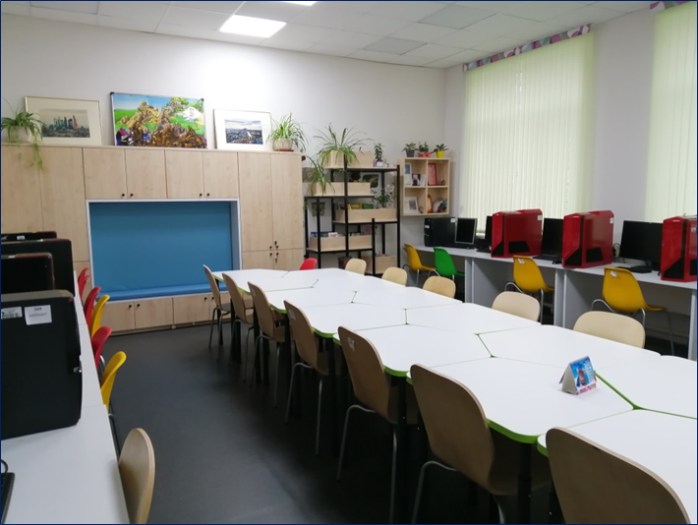
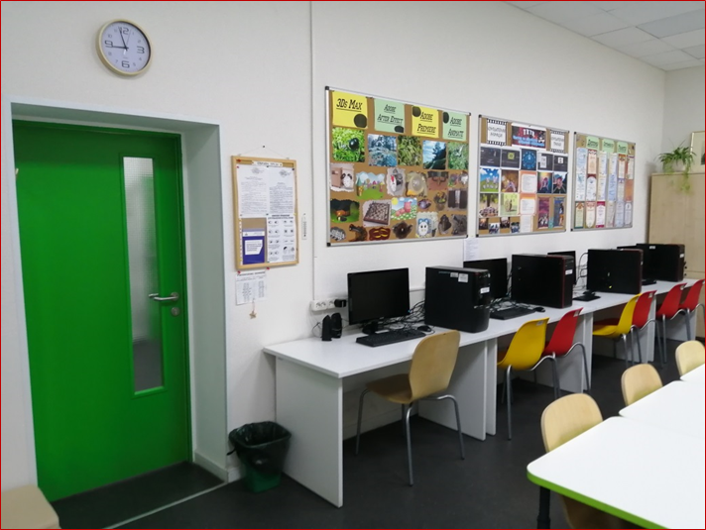
Учебный план 1 семестр - 11 недель Учебная практика - 6 недель (мастерские колледжа) 2 семестр - 14 недель Производственная (преддипломная) практика – 9 недель

Slide 6
Программное обеспечение профессионального назначения
-Оформление и компоновка текстовой документации
-Техническая обработка и размещение информационных
ресурсов на сайте
- Подготовка интерфейсной графики
«Adobe Photoshop» растровая графика-
создание красивых изображений, коллажей,
логотипов, обработка фото
«Adobe Illustrator» векторная графика- четкость форм и линий

Slide 7
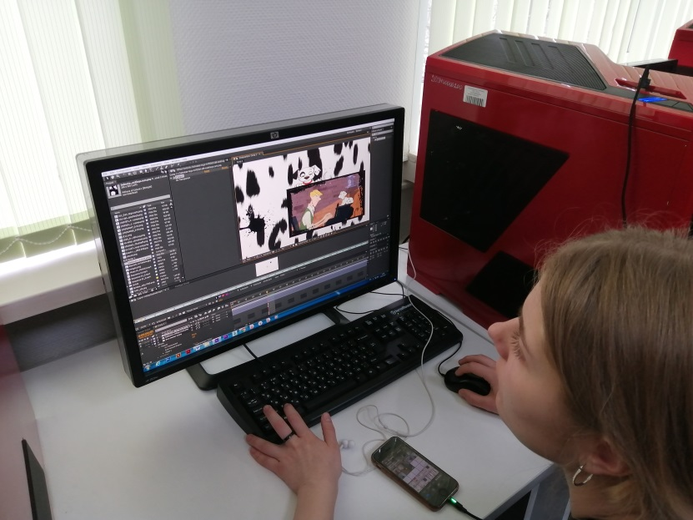
Формирование личных качеств:
Организует собственную деятельность
исходя из цели и способов ее достижения
Требовательность к себе
Усидчивость Исполнительность Коммуникабельность Терпение
Оценивает собственную деятельность, несет
ответственность за результаты своей работы
Умеет эффективно работать в команде

Slide 8
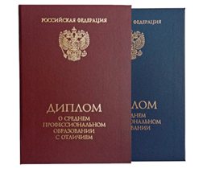
Завершается курс обучения Государственной (итоговой) аттестацией
Выпускники, освоившие программы подготовки квалифицированных рабочих, служащих, выполняют выпускную квалификационную работу в виде демонстрационного экзамена. Выпускники получают
ДИПЛОМ о среднем специальном образовании КВАЛИФИКАЦИЯ
Оператор информационных систем и ресурсов

Slide 9
Выпускники этой профессии могут усовершенствовать навыки в высших учебных заведениях;
- осваивать смежные специальности: веб-дизайнер, аниматор, программист;
- работать в фотостудиях, дизайн-студиях, в издательствах, офисах, компьютерных фирмах; -в частных и государственных предприятиях;
- фриланс.
Важное качество- необходимо стремление к постоянному профессиональному развитию.
Спасибо за внимание!

